Slide 1
МЕЖРЕГИОНАЛЬНОЕ ТЕРРИТОРИАЛЬНОЕ УПРАВЛЕНИЕ ФЕДЕРАЛЬНОЙ СЛУЖБЫ ПО НАДЗОРУ В СФЕРЕ ТРАНСПОРТА ПО ЮЖНОМУ ФЕДЕРАЛЬНОМУ ОКРУГУ
Расследования авиационного происшествия или инцидента 2023 года.

Slide 2
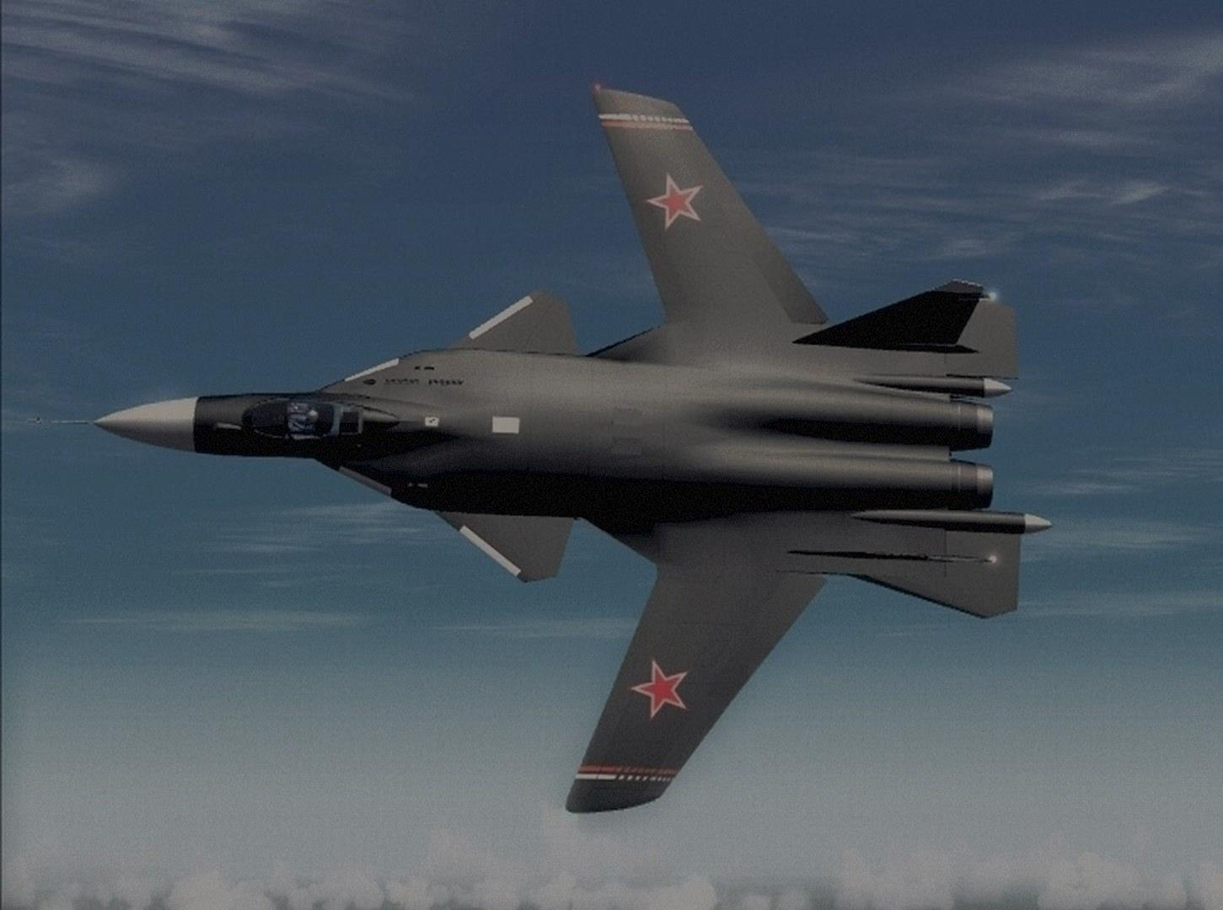
Цели и порядок расследования авиационного происшествия или инцидента
Авиационное происшествие или инцидент с гражданским, государственным или экспериментальным воздушным судном Российской Федерации либо с воздушным судном иностранного государства на территории Российской Федерации подлежат обязательному расследованию.

Slide 3
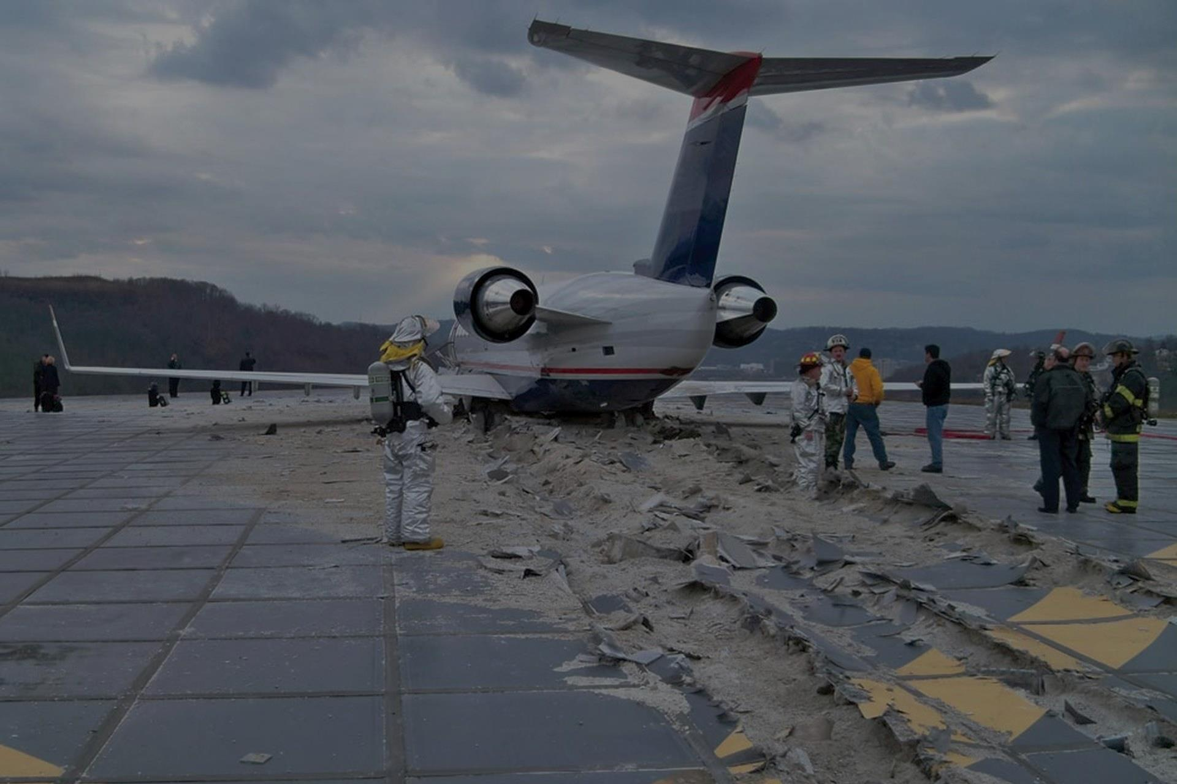
Целями расследования авиационного происшествия или инцидента являются установление причин авиационного происшествия или инцидента и принятие мер по их предотвращению в будущем.
Установление чьей-либо вины и ответственности не является целью расследования авиационного происшествия или инцидента.

Slide 4
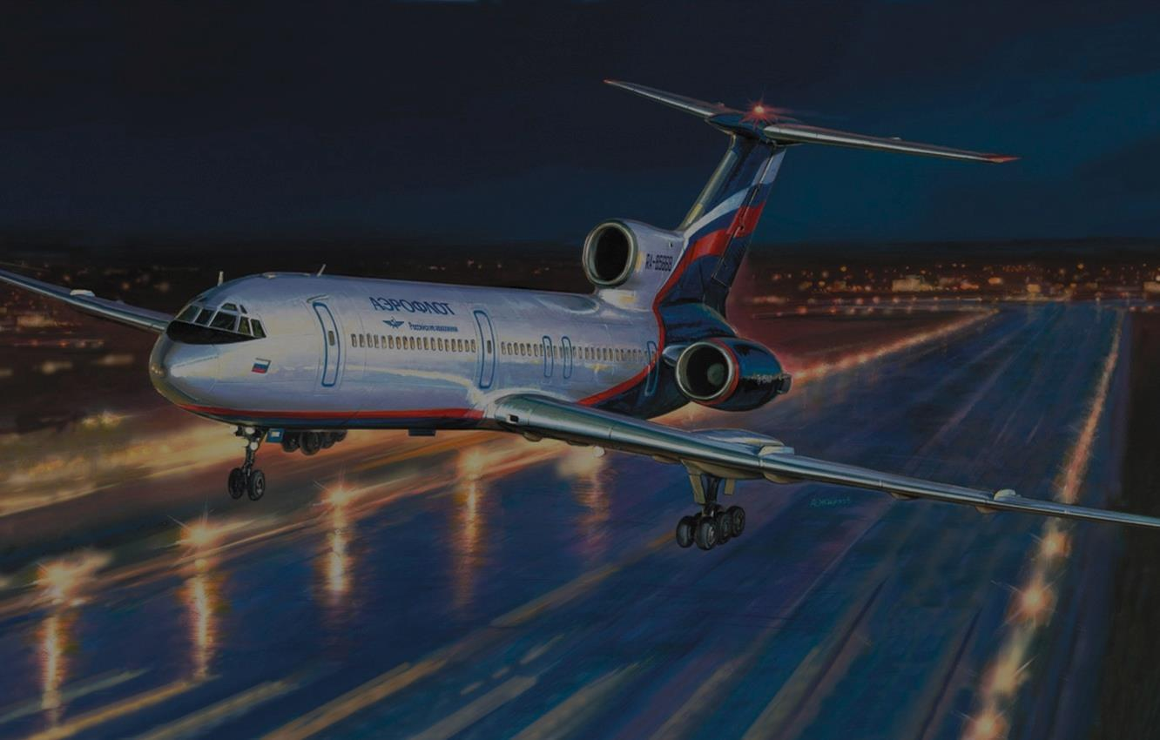
Расследования, классификация и учет авиационных происшествий или инцидентов осуществляются уполномоченными органами, на которые возложены эти полномочия соответственно в гражданской, государственной или экспериментальной авиации.
Проведение расследований, классификация и учет авиационных происшествий или инцидентов осуществляются в порядке, установленном Правительством Российской Федерации.

Slide 5
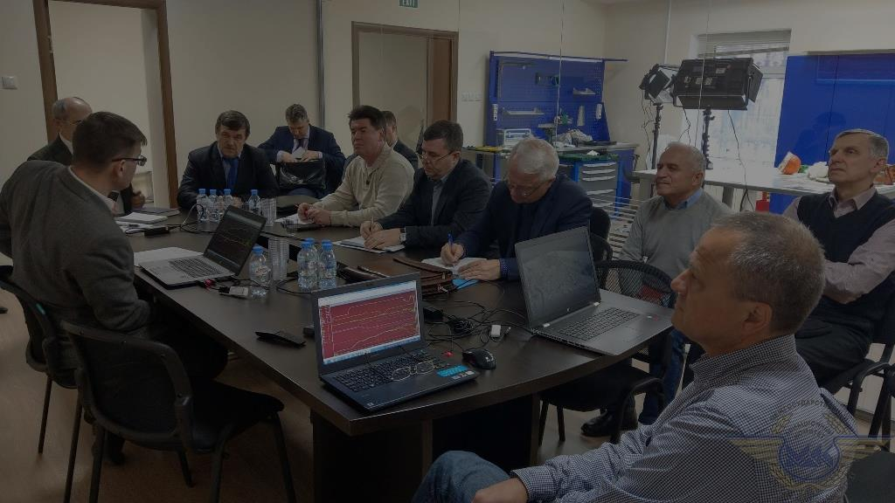
Полномочия комиссии по расследованию авиационного происшествия или инцидента
Расследование авиационного происшествия или инцидента проводится комиссией.

Slide 6
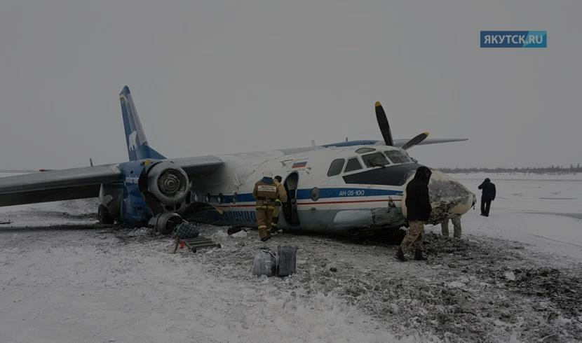
Комиссия по расследованию авиационного происшествия или инцидента имеет право:
1) беспрепятственно проходить на борт потерпевшего бедствие воздушного судна для выяснения обстоятельств авиационного происшествия или инцидента;

Slide 7
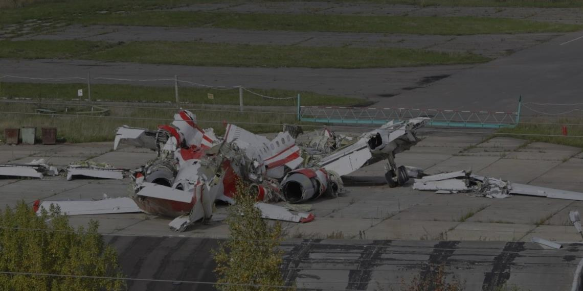
2) обследовать потерпевшее бедствие воздушное судно, его составные части, имущество, находящееся на борту потерпевшего бедствие воздушного судна либо вовлеченное в авиационное происшествие или инцидент извне, независимо от принадлежности этого имущества, а также средства и объекты обеспечения полетов воздушных судов;

Slide 8
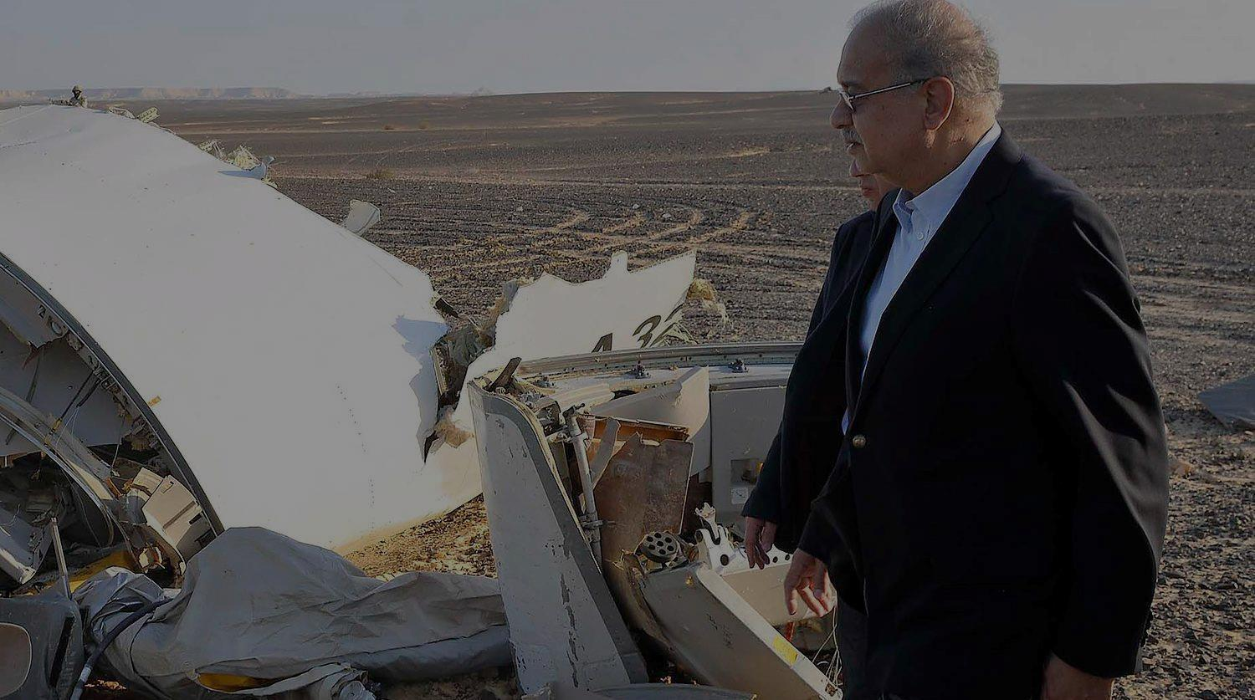
3) поручать юридическим лицам независимо от их организационно-правовых форм и форм собственности проведение исследований и работ, связанных с расследованием авиационного происшествия или инцидента;

Slide 9
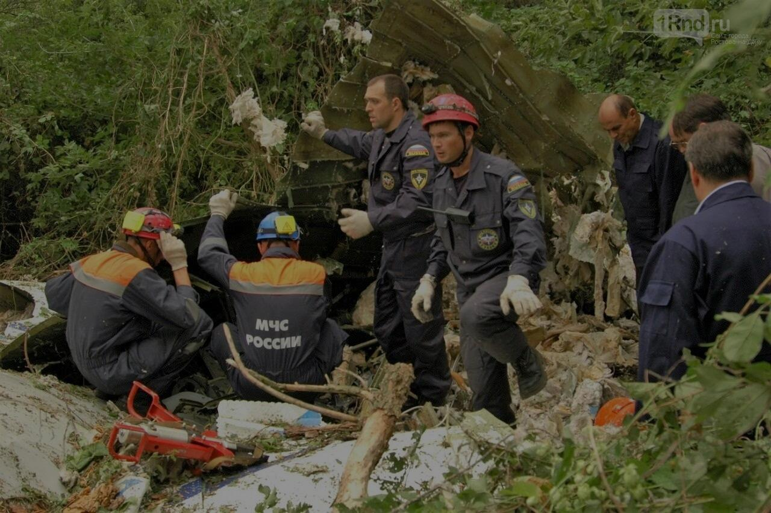
4) привлекать для решения задач, требующих знаний в соответствующих областях науки и техники, работников организаций независимо от их организационно-правовых форм и форм собственности;

Slide 10
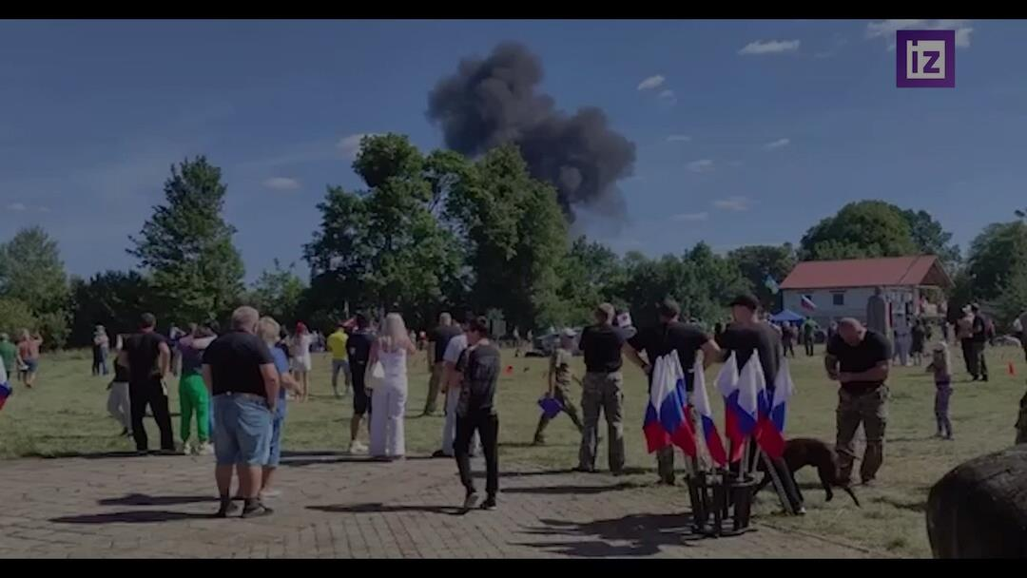
5) опрашивать очевидцев авиационного происшествия или инцидента, лиц, которые имеют или могут иметь отношение к авиационному происшествию или инциденту, получать необходимую информацию от правоохранительных органов;

Slide 11
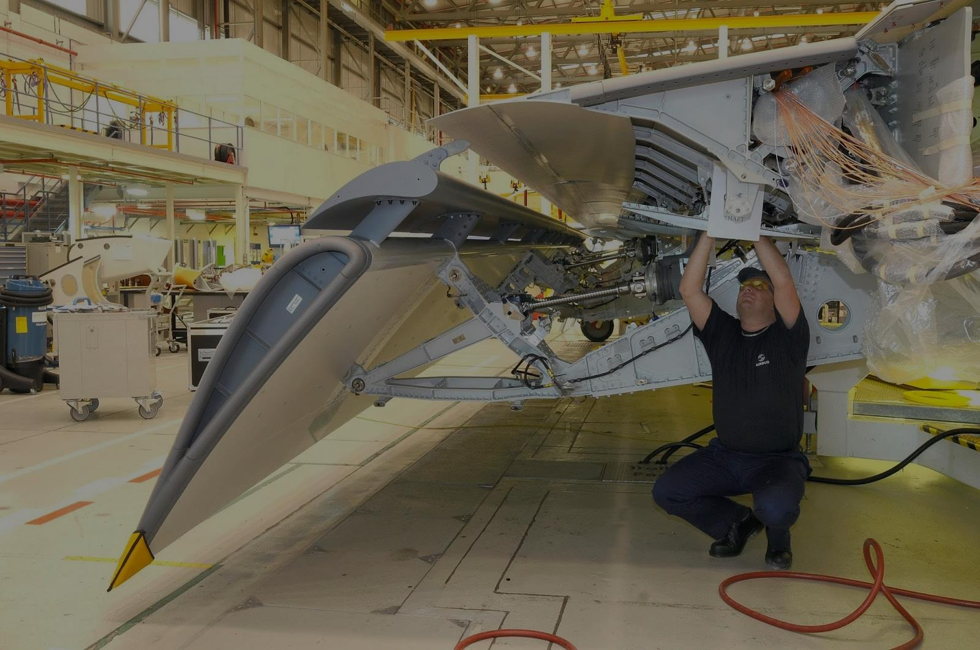
6) изучать все вопросы разработки, испытаний, производства, эксплуатации и ремонта потерпевшего бедствие воздушного судна, подготовки лиц из числа авиационного персонала, организации воздушного движения, выполнения и обеспечения полетов воздушных судов; затребовать и получать от соответствующих органов исполнительной власти, а также от граждан и юридических лиц документы и материалы по вопросам, связанным с данным авиационным происшествием или инцидентом;

Slide 12
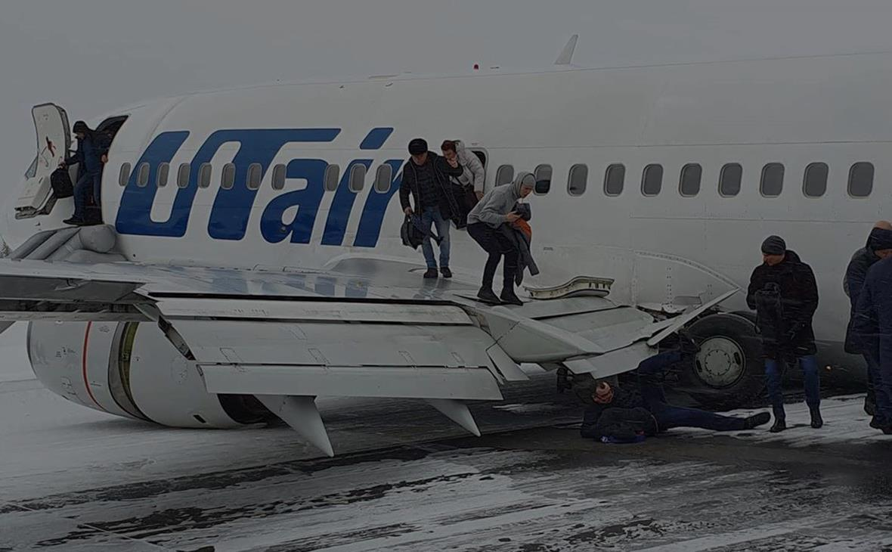
7) проводить исследования психофизиологического состояния членов экипажа потерпевшего бедствие воздушного судна, а также соответствующих лиц из числа авиационного персонала.

Slide 13
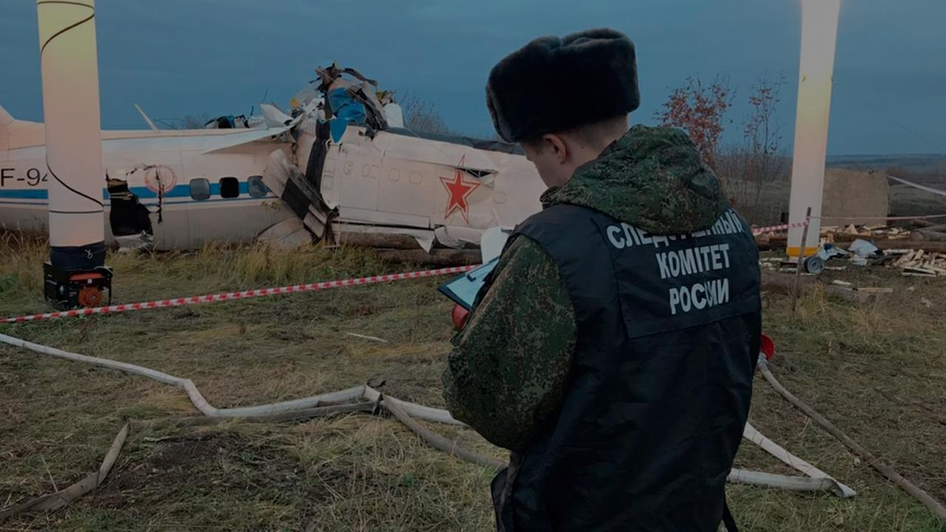
Члены комиссии по расследованию авиационного происшествия или инцидента, а также привлекаемые для расследования авиационного происшествия или инцидента лица при предъявлении командировочных удостоверений имеют право внеочередного приобретения билетов на проезд на транспорте общего пользования при следовании к месту авиационного происшествия или инцидента либо при переездах в целях расследования.

Slide 14
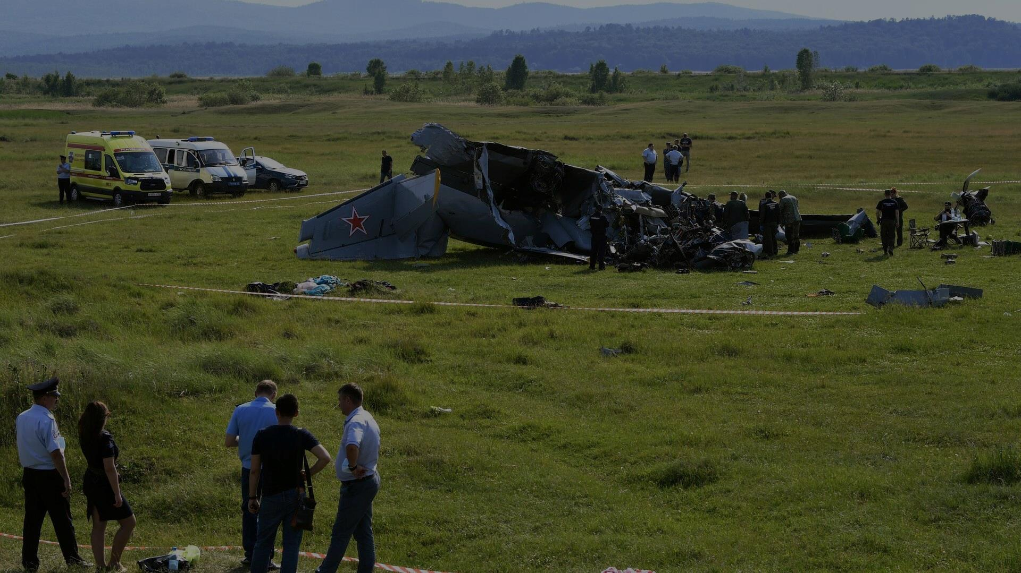
Сохранение доказательственных материалов
Члены экипажа потерпевшего бедствие воздушного судна, иные граждане, а также юридические лица, органы исполнительной власти субъектов Российской Федерации, органы местного самоуправления до прибытия комиссии по расследованию авиационного происшествия или инцидента должны принять все возможные меры по обеспечению сохранности потерпевшего бедствие воздушного судна, его составных частей и обломков, бортовых и наземных средств объективного контроля, предметов, находящихся на борту этого воздушного судна либо вовлеченных в авиационное происшествие или инцидент извне, а также документации, относящейся к разработке, испытаниям, производству, ремонту и эксплуатации этого воздушного судна и обеспечению его полета.

Slide 15
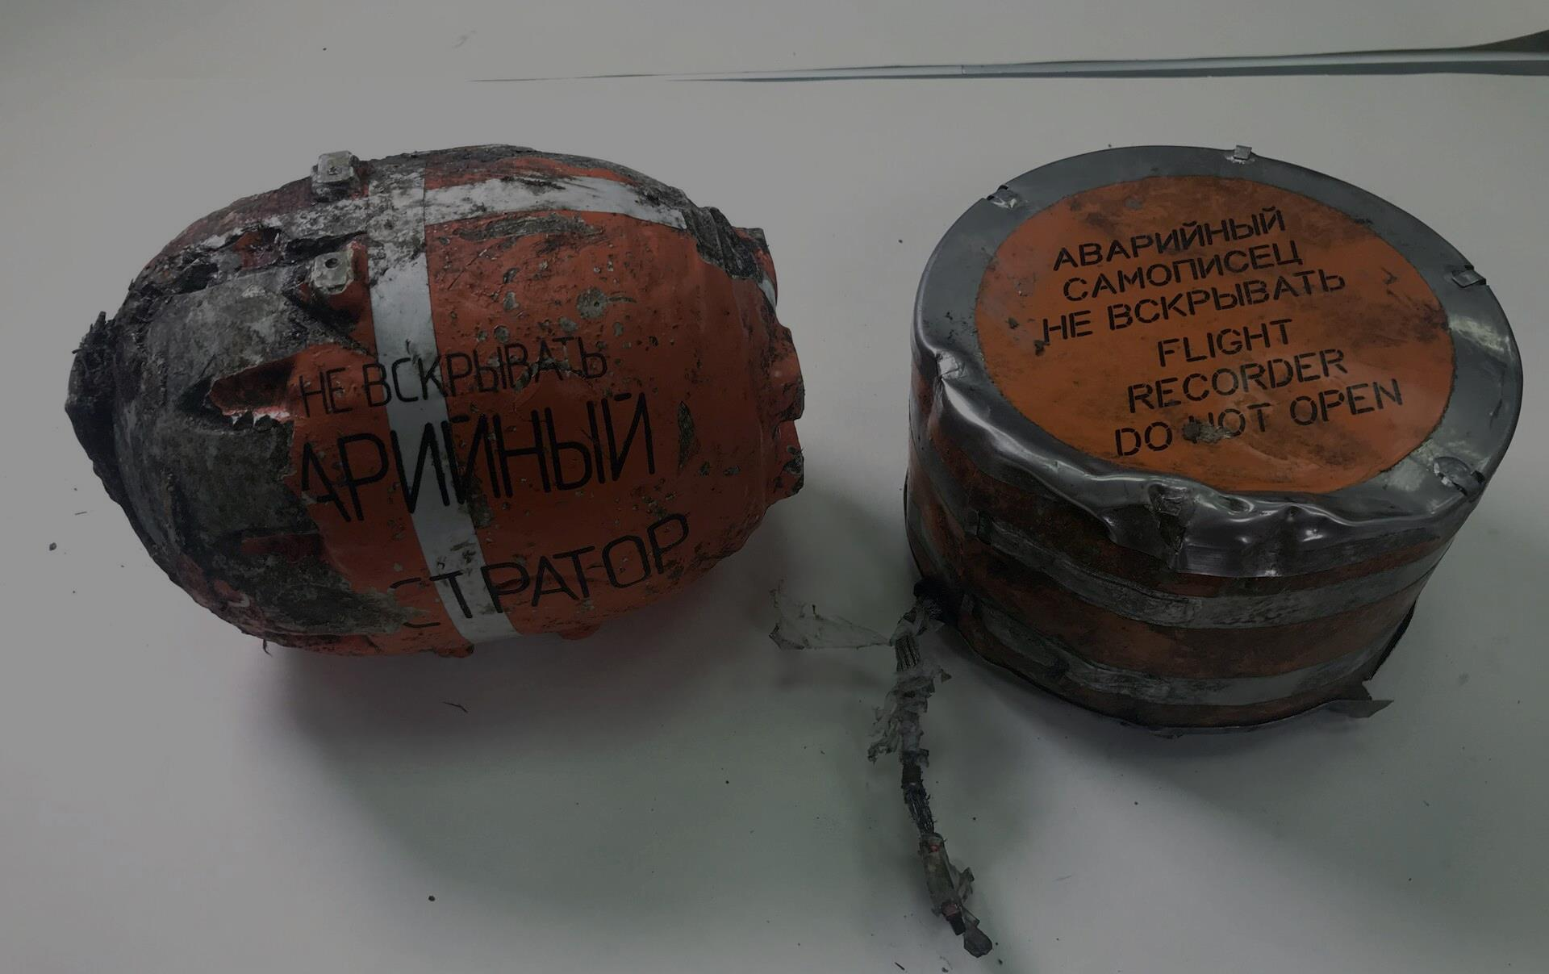
Лица, виновные в умышленном сокрытии авиационного происшествия или инцидента, сведений о них, а равно в искажении информации, в повреждении или уничтожении бортовых и наземных средств объективного контроля и других связанных с авиационным происшествием или инцидентом доказательственных материалов, несут ответственность в соответствии с законодательством Российской Федерации.

Slide 16
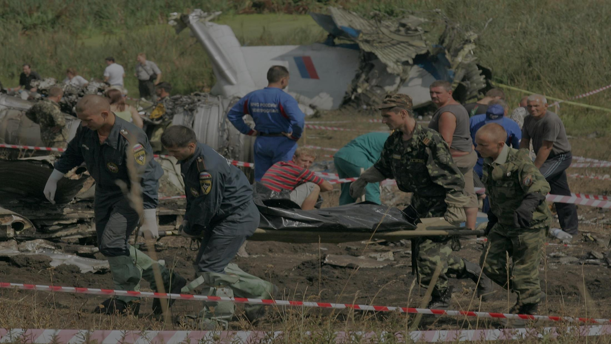
Обеспечение работ на месте авиационного происшествия или инцидента
Федеральные органы исполнительной власти, органы исполнительной власти субъектов Российской Федерации, органы местного самоуправления, юридические лица независимо от их организационно-правовых форм и форм собственности, командование воинских частей обязаны оказывать содействие комиссии по расследованию авиационного происшествия или инцидента, в том числе выделять в распоряжение комиссии необходимые силы и средства, принимать меры по обеспечению охраны места авиационного происшествия или инцидента, созданию безопасных условий для работы на месте авиационного происшествия или инцидента в порядке, определяемом Правительством Российской Федерации.

Slide 17
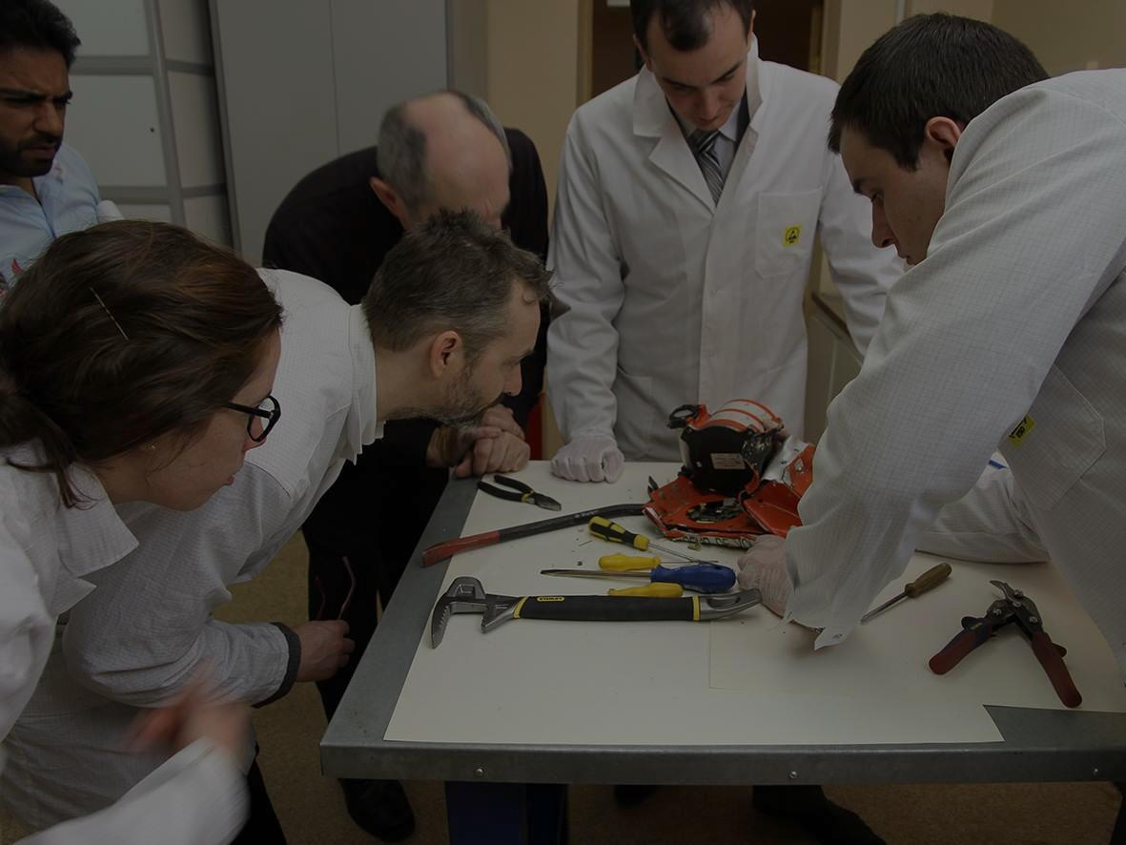
Финансирование работ по расследованию авиационного происшествия или инцидента
Расходы на обеспечение работы комиссии по расследованию авиационного происшествия или инцидента финансируются за счет средств федерального бюджета, а на расследование авиационного происшествия или инцидента с гражданским воздушным судном, кроме того, за счет централизованных в установленном законом порядке средств организаций гражданской авиации с последующим возмещением этих средств за счет виновных в порядке, предусмотренном законодательством Российской Федерации.

